Slide 1
Művészet Kórélettana
Választható kreditpontos graduális és posztgraduális tantárgy
2015/2016. II. félév
Hol van a szó művészi hatalma?
Prof. Dr. Rosivall László
Kórélettani Intézet
Nephrológiai Kutató és Képző Központ
Elméleti Doktori Iskola - Semmelweis Egyetem

Slide 2
Szavak, beszéd, írás, olvasás
Mindennapi szükséglet
Nyelvében él a nemzet
Beszéd, gondolkodás
Tudomány, művészet
Sámánok, vallások
Filozófusok, fizikusok,
Írók, költők, színészek
Verba volant, scripta manent.
A szó elszáll, az írás megmarad.

Slide 3
Mi történik az agyunkban, ha olvasunk vagy egy szót hallunk?
A szavak mindenkinek ugyanazt jelentik!?
Mennyire függ ez az egyéntől, környezettől, örökléstől stb.?

Slide 4
Szavaknak erejük van, bár véges!
„Uram, nem vagyok méltó, hogy hajlékomba jöjj, hanem csak egy szóval mondd, és meggyógyul az én lelkem.”
Polonius: Mi az, amit olvas, fönséges úr?
Hamlet: Szó, szó, szó.
Polonius: De a veleje?
Hamlet: Kinek a veleje? (Shakespeare: Hamlet)
„S hol ecset-, vésőnek, (Mit emberi vad dölyf gúnyol teremtőnek) Hol van a toll, a szó művészi hatalma, Életre idézni ami neked halva?! Fogsz írni magadnak róla hiú képet, Összerakosgatván sok külön emléket: Hanem az a kép már merő idegen lesz; Boldogtalan gyermek! a te anyád nem lesz.„ (Arany János)

Slide 5
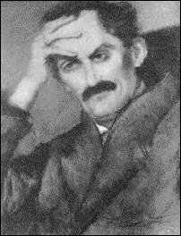
Jónás imája
Hozzám már hűtlen lettek a szavak, vagy én lettem mint túláradt patak oly tétova céltalan parttalan…
Babits Mihály

Slide 6
Legszebb magyar szavak
- Kosztolányi Dezső, 1933:
láng, gyöngy, anya, ősz, szűz, kard, csók, vér, szív, sír
Füles hetilap, 60-as évekválasztása (155 fő):
szerelem (43 szavazat), béke (42), szeretet (32), szabadság, szellő (27-27), édesanya, haza, szív (26-26), élet (24), csillag, tavasz (23-23).
Baulo János, 2012:
szeretet (83 szavazat), szerelem (79), édesanya (58), barátság (47), béke (44), anya (40), boldogság (38), család (29), élet (28), haza (25).

Slide 7
Legnépesebb csoport a motiválatlan lexémák (327):
álom, angyal, báj, bor, csend, csók, dal, éj, fény, gyémánt, gyönyör, hajnal, hit, hon, kincs, könny, liliom, magyar, nyár, ősz, pillangó, rózsa, selyem, sugár, szív, tenger, tündér, tűz, vágy, vér, zöld stb.

Slide 8
A motiváltak közül (182) a szóképzéssel keletkezettek száma a legnagyobb (108). (a szóalakzáró képzőt vettük figyelembe):
-ség (17 szóban fordul elő) – békesség, bölcsesség, büszkeség, édesség, ékesség, elégedettség, emberiség, függetlenség, gyöngédség, hűség, kedvesség, műveltség, népiség, őszinteség, segítség, szépség, testvériség;
-ság (16) – anyaság, barátság, bátorság, biztonság, boldogság, fiatalság, gazdagság, gondtalanság, házasság, igazság, magyarság, örökkévalóság, szabadság, tisztaság, vidámság, világosság;
-ás (11) – ajándékozás, álmodozás, egybeolvadás, kirándulás, mosolygás, pillantás, simogatás, síugrás, száguldás, tudás, vallomás;
-és (8) – egyetértés, becézgetés, megbecsülés, megértés, napsütés, ölelés, születés, teremtés;
-g (7) – cseng, csillog, csobog, serceg, szendereg, ragyog, zeng;
-s (7) – aranyos, csodálatos, hűséges, káprázatos, kedves, kellemes, verőfényes;
-et (6) – becsület, élet, kikelet, művészet, szeretet, tisztelet;
-at (4) – alkonyat, fuvallat, imádat, kapcsolat;
-alom/-elem (3-3) – bizalom, izgalom, nyugalom, érzelem, győzelem, küzdelem;
-ő (3) – cipőfűző, szitakötő, tündöklő;
-cska/-cske (2-2) – árvácska, napocska, cipőcske, szívecske;
-ka (2) – anyuka, Mókuska;
-ű (2) – csillagszemű, gyönyörű.

Slide 9
A legszebb szavak közé 55 összetett lexéma került be:
Alföld, anyaföld, anyanyelv, bíborvörös, cipőfűző, Csallóköz, csillagfény, csillagkép, csillagszemű, Csipkerózsika, édesanya, édesapa, égbolt, egybeolvadás, énekhang, fagyöngy, gyöngyvirág, hajnalcsillag, hajnalsugár, hangszer, harangvirág, harmatcsepp, holdfény, holdvilág, honfoglalás, hópehely, hovatartozás-tudat, kisbaba, kiscica, kisded, könnycsepp, Magyarország, mennybolt, mennyország, mézesmadzag, nagymama, nagyszülők, napfény, naplemente, napnyugta, napsugár, örökkévalóság, rózsabimbó, szitakötő, szülőföld, tubarózsa, üdvözlégy, verőfényes, visszhang, virágcsokor, virágnyelv, virágoskert, virágszál, virágszirom, zenebona.

Slide 10
Mire jók a szavak?
- Mi a fontosabb a non-verbalis, vagy a verbalis kommunikáció?
Lehet-e olyat gondolni, amit nem tudunk leírni, elmondani?
A siket-néma másképpen gondolkodik?
- Van-e mágikus ereje a szónak, írásnak?
Lehet-e hipnotizálni szóval?
Veszélyesek-e a szavak! ?
Lehet-e szavakkal ölni?!
Lehet-e szavakkal gyógyítani?

Slide 11
Karinthy Frigyes: Barabbás
A harmadik nap alkonyán pedig kilépett a bolt keskeny kapuján, és csendesen megindult az úton. Két oldalt füstölögtek a romok. Lent a kiszáradt árok fenekén találta az elsőt azok közül, akik Pilátus háza előtt kiáltozták Barabbás nevét. Elfeketült nyelvvel vonított a vörös felhők felé.
Megállt előtte, és így szólt:
– Itt vagyok!
Az pedig felnézett rá, és zokogni kezdett.
– Rabbi, rabbi! – zokogott.
És a mester szelíden folytatta.
– Ne sírj! Állj fel és jöjj velem! Mert visszamegyek Jeruzsálembe, Pilátus háza elé és új törvényt kérek magamra és reátok, akik Barabbást választottátok, s akikkel ezt mívelte Barabbás.
A nyomorult pedig feltápászkodott és az ő öltönyét megragadta.
– Mester! – kiáltott elfulladva és könnyek között – ó mester, jövök! Mondd meg, hogy mentsem meg magam! Mondd meg, mit tegyek! Mondd meg, mit mondjak!
– Semmit, mondta ő szelíden – csak azt, amit három nap előtt kellett volna mondanod, mikor Pilátus megállt a tornácon és megkérdezett titeket: „Kit engedjek el hát közülük, Barabbást, a gyilkost, vagy a názáretit?”

Slide 12
– Ó, én bolond! – kiáltott a nyomorult fejét öklével verve, – ó, én bolond, aki Barabbást kiáltottam! Barabbást, aki ide juttatott!
– Jól van – folytatta szelíden a mester – most jöjj hát velem Pilátus háza elé, ne törődj semmivel, ne figyelj semmire, csak rám, és amikor én intek neked, kiáltsd egész szívedből és egész tüdődből: „A názáretit!”; mintha azt kiáltanád: „Az életemet!”
Az pedig követte őt.
És találnak útközben egy másik nyavalyást, akinek Barabbás elvette házát, feleségét, gyermekét és szemeit kiszúratta.
És ő homlokon érinté csendesen kezével és így szólt:
– Én vagyok az. Jöjj velem Jeruzsálembe, és amikor én kezemmel érintelek, kiáltsad: „A názáretit!”; mintha azt kiáltanád: „A házamat! A gyermekemet! A szemem világát!”
Az pedig felzokogott és követte őt.
És találtak még másikat is, kinek lábai és kezei kötéllel voltak összekötve és nyakára hurkolva, őt magát pedig arccal lefelé bűzhödt mocsárba nyomta le Barabbás, tetvek és csúszómászók közé.

Slide 13
Odament hozzá, és megoldotta kötelékeit, és így szólt:
– Ismerlek téged. Te költő voltál, aki a lélek rajongó repülését hirdetted: Jöjj velem, és amikor intek, kiáltsad: „A názáretit!”; mintha ezt kiáltanád: „A szabadságot! A léleknek és a gondolatnak a szabadságát!” Az pedig megcsókolta az ő saruját és csak a szemével könyörgött, mert a szája még tele volt sárral.
És így mentek tovább, és egyre több béna és sánta és nyomorult bélpoklos csatlakozott hozzájuk, akiket Barabbás tönkretett. És mindegyik külön-külön zokogva verte mellét és könyörgött neki, hogy intsen majd, ha kiáltani kell: „A názáretit!”; mintha azt kiáltanák: „Békesség, békesség! Békesség e földön!”
Estére pedig megérkeztek Jeruzsálembe, Pilátus háza elé.
Pilátus a tornácon ült és estebédjét költötte Barabbással, a gyilkossal. Kövéren és fénylő arccal ültek ott, nehéz borokat ittak, és drága ételeket ettek arany edények fenekéről: skarlátpiros palástjuk messze világított.
A názáreti pedig, élén a sokaságnak, mely követte őt, a tornác elé járult és felemelvén átszegezett kezeit, szelíden szólni kezdett:

Slide 14
– A pászkák ünnepe nem múlt még el, Pilátus! Törvény és szokás, hogy húsvétkor egyikét az elítélteknek elbocsátod, úgy, ahogy a nép kívánja. A nép Barabbást kívánta, engem megfeszítettek – de vissza kellett térnem halottaimból, mert láttam, hogy a nép nem tudta, mit cselekszik. E sokaság mögöttem megismerte Barabbást és most új törvényt akar. Kérdezd meg őket újból, amint a törvényeinkben meg vagyon írva.
Pilátus pedig gondolkodott, aztán vállat vont, és kiállván a tornác szélére, csodálkozva nézett végig a sokaságon és szólt:
Hát kit bocsássak el már most, Barabbást, vagy a názáretit?
És akkor ő intett nekik.
És ekkor zúgás támadt, és mint a mennydörgés, zengett fel a sokaság.
És a sokaság ezt kiáltotta: „Barabbást!”
És rémülten néztek egymásra, mert külön-külön mindegyik ezt kiáltotta: „A názáretit!”

Slide 15
A Mester pedig halovány lett és megfordulván végignézett rajtuk. És külön-külön megismeré mindegyiknek az ő arcát, de e sok arcból egyetlen arc lett az esti homályban, óriási fej, mely ostobán és gonoszul és szemtelenül vigyorgott az ő arcába, véres szemei hunyorogtak és szájából büdös lé szivárgott és torkából úgy bömbölt rekedten: „Barabbást!”; mintha azt hörögné: „Halál! Halál! Halál!”
Pilátus pedig zavartan lesütötte az ő szemeit és mondá neki: „Te látod…”
Ó pedig bólintott fejével és csendesen felmenvén a lépcsőn, kinyújtotta kezeit a hóhér felé, hogy kötözze meg.
1917. január

Slide 16
Művészet Kórélettana
Választható kreditpontos graduális és posztgraduális tantárgy
2015/2016. II. félév
Az írás és olvasás művészete és hatása az emberre
Prof. Dr. Csépe Valéria
Kórélettani Intézet
Nephrológiai Kutató és Képző Központ
Elméleti Doktori Iskola - Semmelweis Egyetem

Slide 17
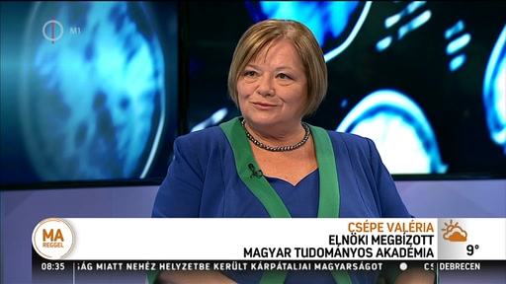
Kardos Lajos-emlékérem
A Magyar Köztársasági Érdemrend lovagkeresztje
Ipolyi Arnold-díj Társaságért Érdemérem
Magyar Pszichológiai Társaság
Ranschburg Pál-emlékérem
Csépe Valéria, pszichológus, egyetemi tanár, a Magyar Tudományos Akadémia levelező tagja. Az elemi akusztikus információfeldolgozás, valamint a kognitív pszichológia neves kutatója. 2008 és 2014 között az MTA főtitkárhelyettese, Journal of Applied Psycholinguistics szerkesztője

Slide 18
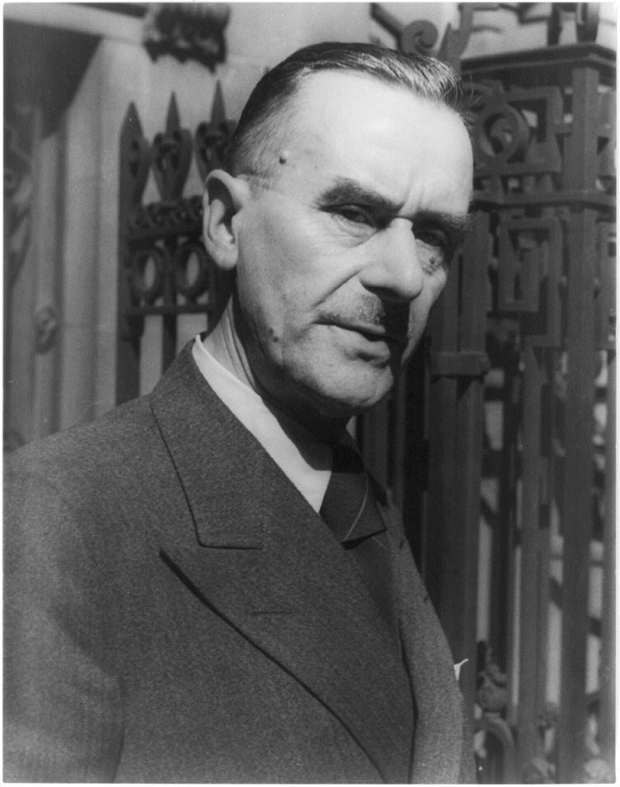
„Ahol én vagyok, ott van Németország”
A nemzetiszocializmusról 1930-ban nyilvánosan „az excentrikus barbárság és a primitív-tömegdemokratikus vásári durvaság óriáshullámának” nevezte és az alábbiakat mondta:
„tömeges görcsbeesés, bódécsörgettyűzés, hallelúja és monoton slágerszavak dervisszerű ismétlése, míg mindenkinek habzani nem kezd a szája.”
Thomas Mann, Nobel díjas, német író óriás
A jelentéstartalmat a szavak tudatos megválasztásával gazdagította.

Slide 19
Művészet Kórélettana
Választható kreditpontos graduális és posztgraduális tantárgy
2015/2016. II. félév
Thomas Mann
halálos betegeinek ágya mellett
Prof. Dr. Schiller Róbert
Kórélettani Intézet
Nephrológiai Kutató és Képző Központ
Elméleti Doktori Iskola - Semmelweis Egyetem

Slide 20
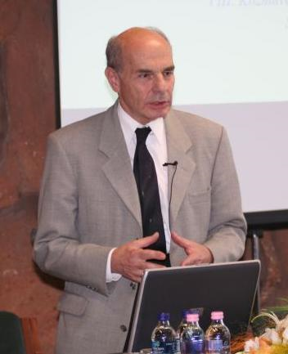
„ A tudomány annak nem kell, akinek nem magyaráztuk el, hogy mi a tudomány. ”
– Egy kultúra közt - Schiller Róbert
Wigner Jenő-díj, 2001.
Az év ismeretterjesztő tudósa cím, 2012.
Ettől az időponttól kezdve nevét a 196005 Robertschiller nevű kisbolygó őrzi
Tudományterülete
Sugárkémia: felesleg elektronok, elektron szolvatáció,
Transzport folyamatok, fluktuációk,
Elektrokémia: fotoelektrokémia, korrózió,
Ismeretterjesztés: a természettudományok és humaniórák határterületei
Schiller Róbert, fizikai kémikus,
címzetes egyetemi tanár, kémiai
tudományok doktora, az MTA Energiatudományi Kutatóközpont
tudományos tanácsadója.

